Slide 1


Cura軟體設定

Slide 2
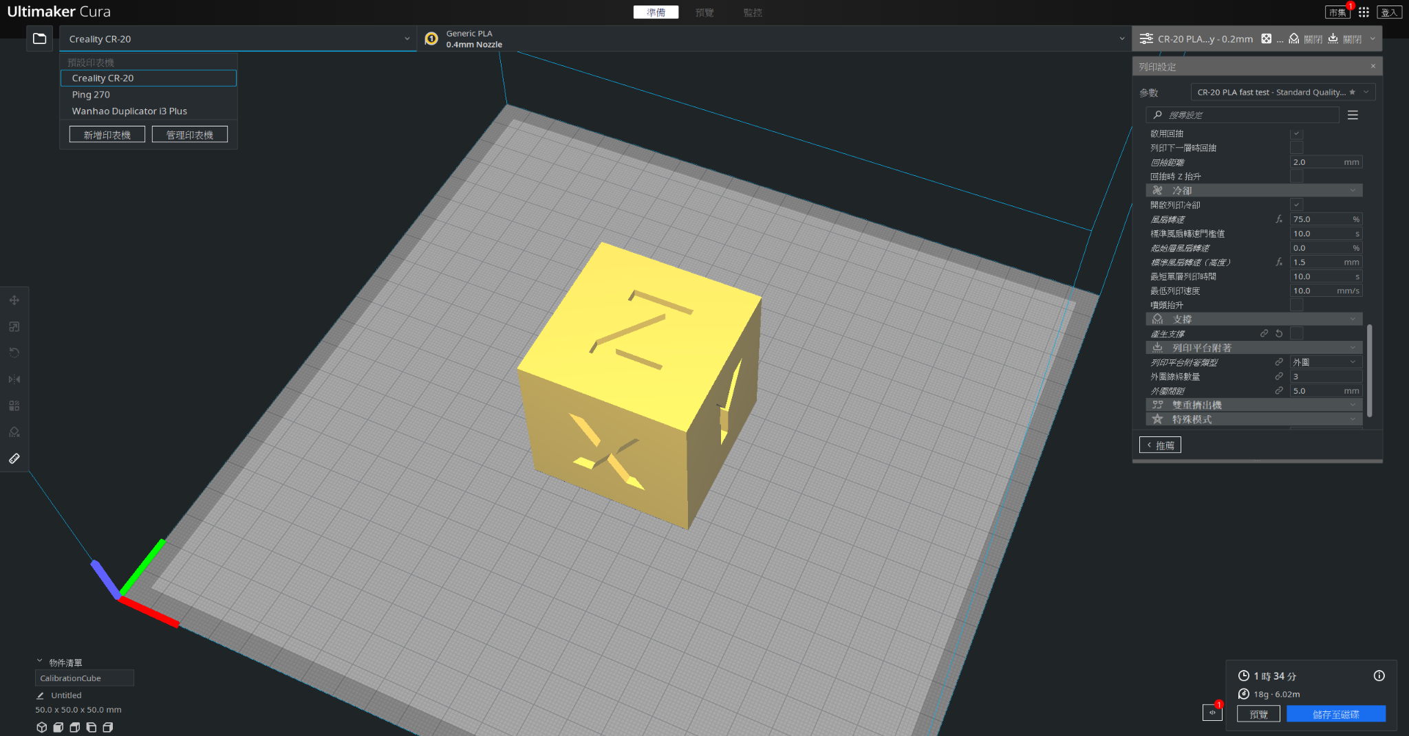
新增印表機

Slide 3
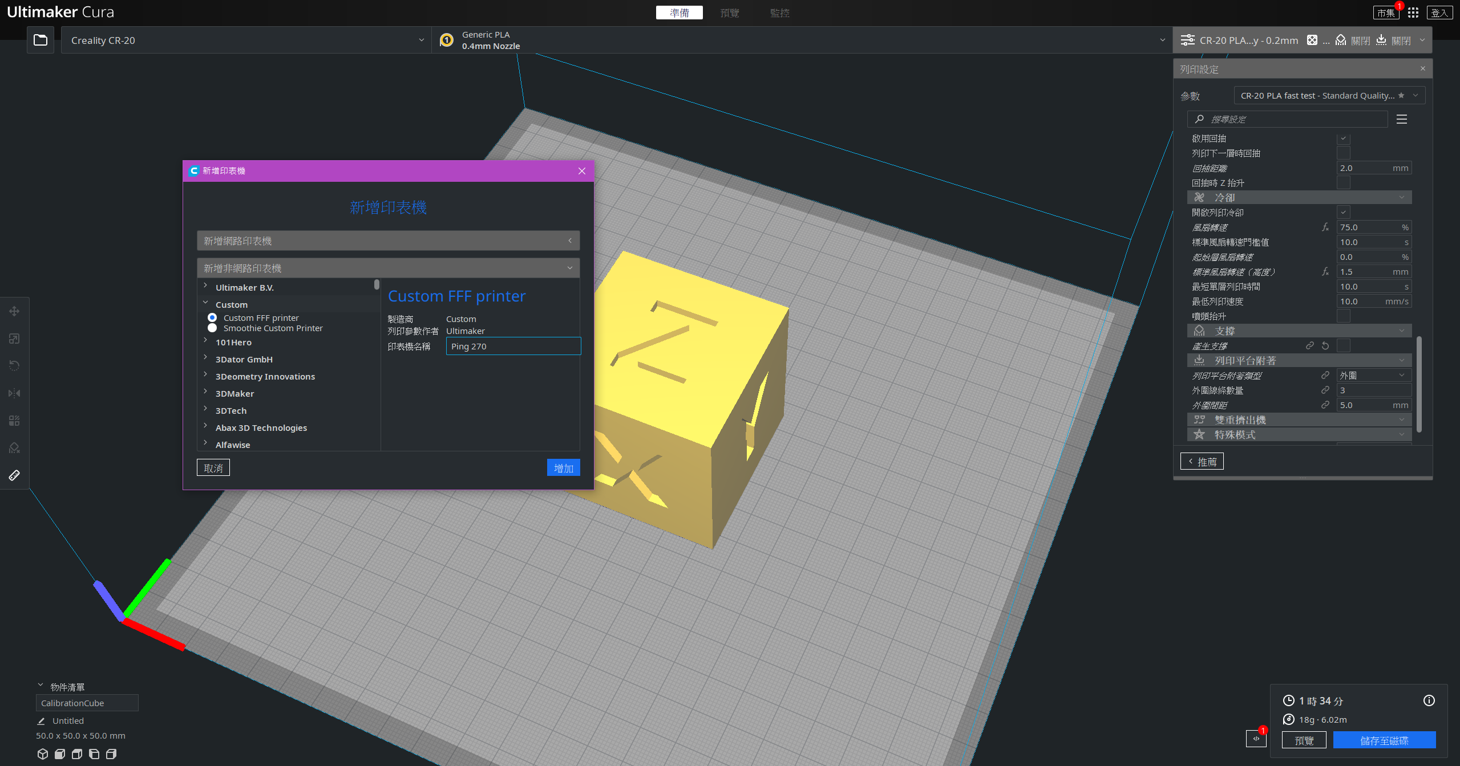
1
選擇印表機類型
2
3
自訂機器名稱
選擇品牌與型號
4
新增機器

Slide 4
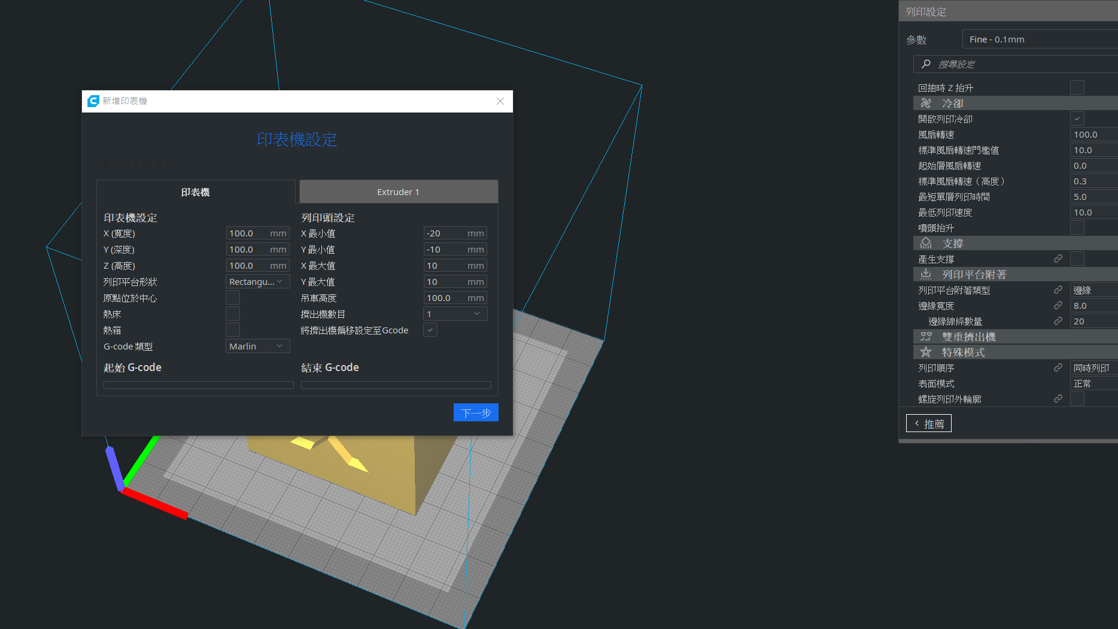
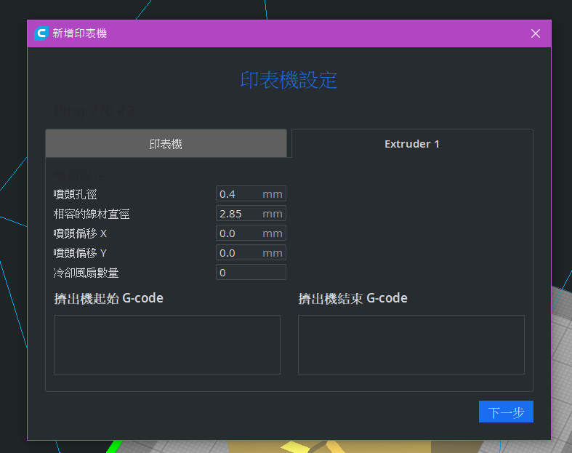
依照雲端硬碟照片填入參數

Slide 5
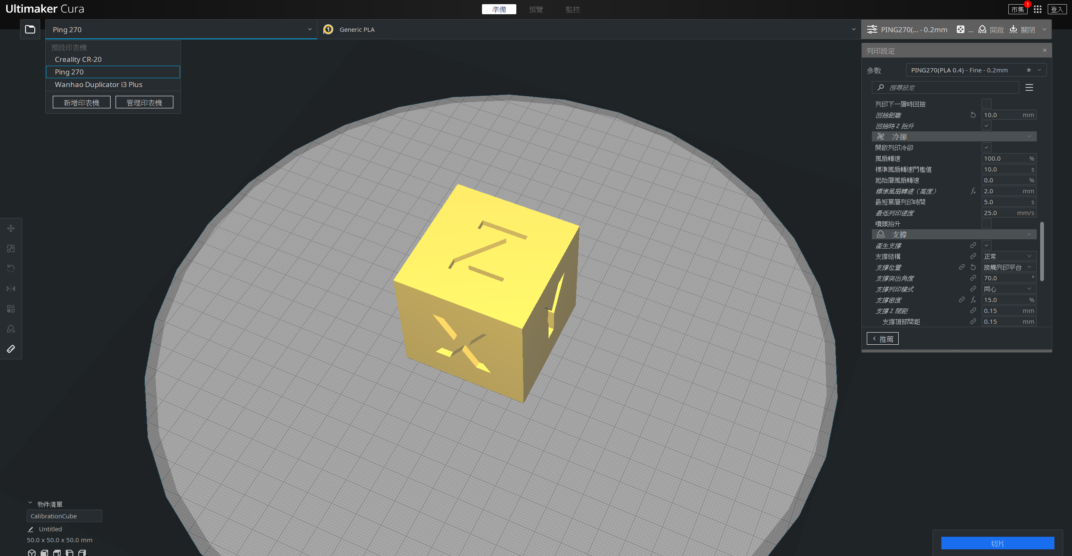
1
2
點擊選單
選擇機器

Slide 6
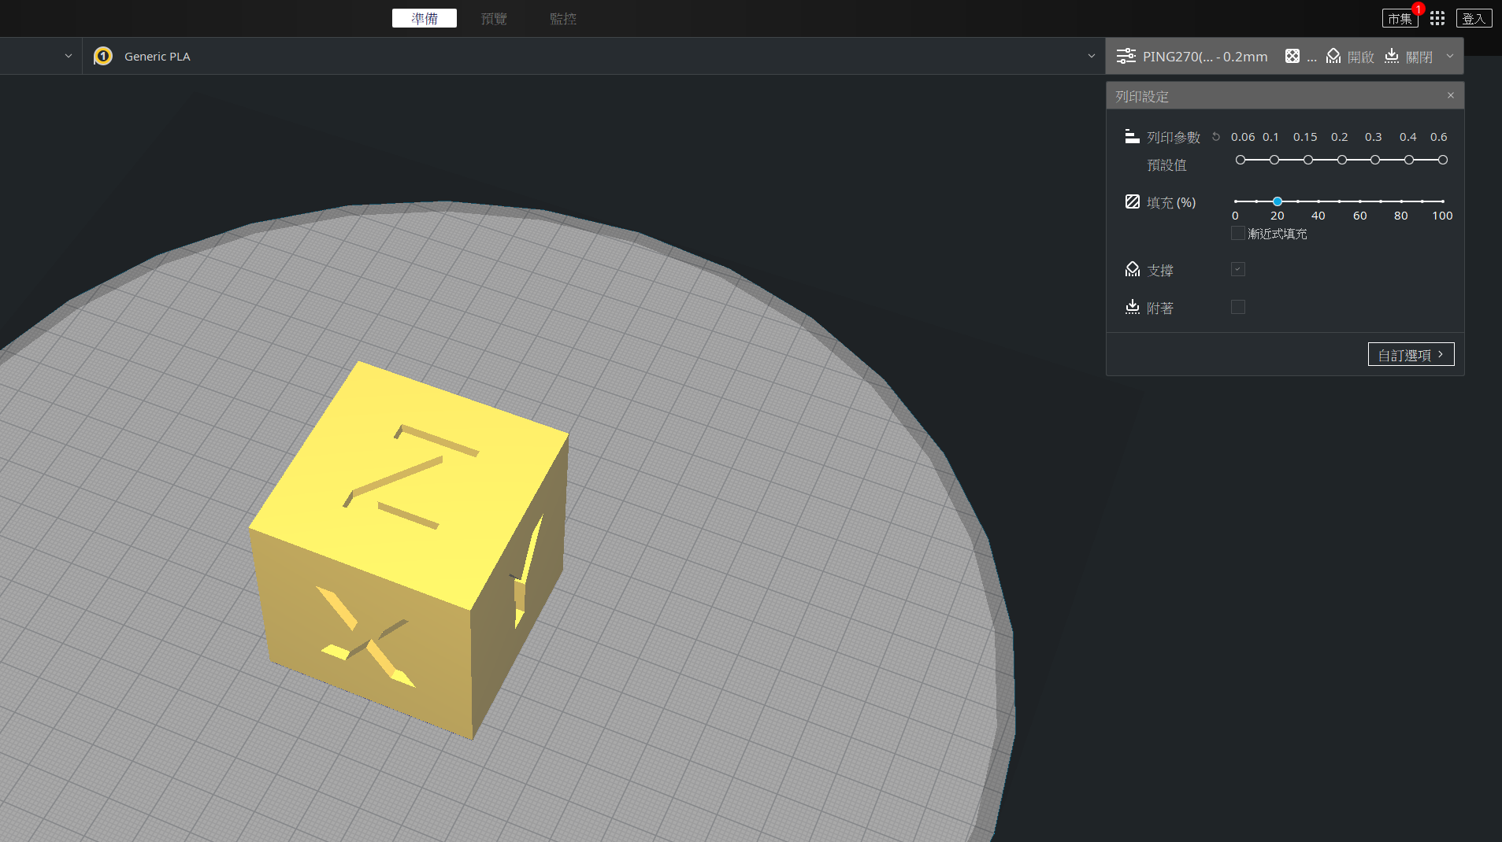
1
選擇列印參數
2
進階選項

Slide 7
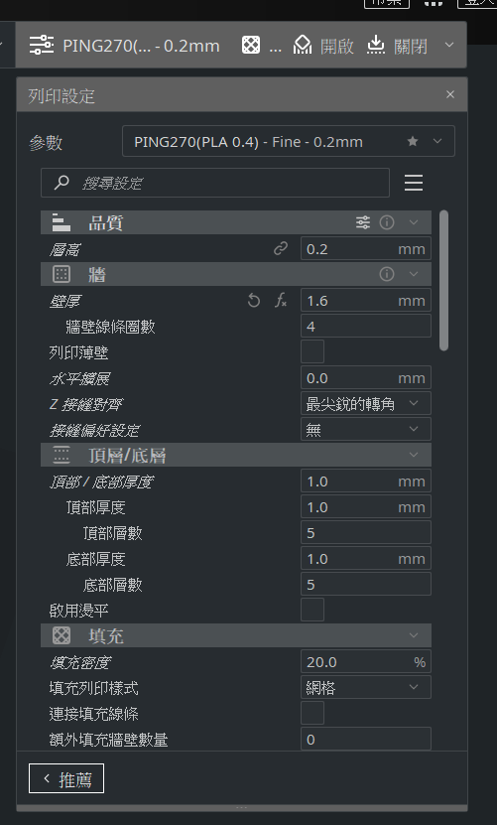
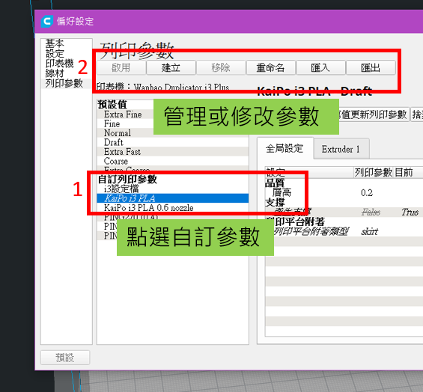
點選圖標
開啟設定管理
點選設定
開啟參數管理

Slide 8
